Slide 1
テラヘルツ・カラースキャナーの
再構成と強度補正によるスペクトル歪み補正の検討
安井研究室
M2 北口貴之

Slide 2

カラースキャナー
可視光を用いた
分光イメージング装置
可視光の物体浸達度により表面近傍の情報しか得られない。
物質透過性の良好な電磁波
用途：
文書や写真の読み取り
物質内部を読み取る
カラースキャナー
Notes:
我々は日常生活でよくカラースキャナーを用います。カラースキャナーは専門的にいうと、可視光を用いた～と言えます。可視光は不透明物質に対してはあまり浸透しないため、用途としては、文書や写真といった薄いものの読み取りにしか用いることが出来ません。そこで、ここでもし可視光の代わりに物質を透過する電磁波を用いれば、物質内部を読み取れるカラースキャナーが出来ると考えられます。

Slide 3
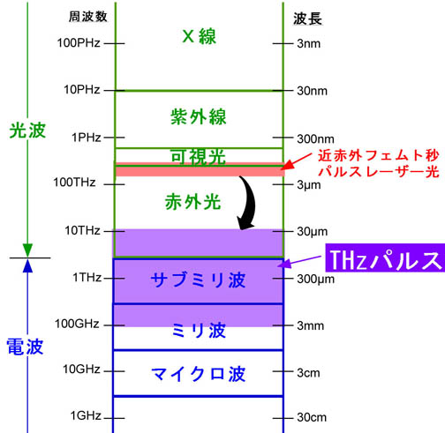
テラヘルツ波（THz波）
THz波の特徴
周波数
波長
100PHz
3nm
10PHz
30nm
・非金属物質に対する適度
な物質透過特性
・低侵襲性
・イメージング計測が可能
・分光計測が可能
・各種物質が特徴的な吸収
スペクトルを示す
(指紋スペクトル)
⇒分光学的成分分析が可能
1PHz
300nm
100THz
3μm
10THz
30μm
1THz
300μm
100GHz
3mm
10GHz
3cm
1GHz
30cm
有力な検査ツール
Notes:
そこで我々はTHz波に着目しました。THz波というのは光波と電波の境界に位置する電磁波です。従来この領域のレーザー光源はありませんでしたが、フェムト秒レーザーを用いることで、レーザーのようなコヒーレントなTHz波を発生させることが可能になってきたので、この領域の研究開発が世界的に発展してきています。THz波は非金属物質に対する適度な透過性を持ち、低侵襲なため生体に対しても安全といえます。

Slide 4
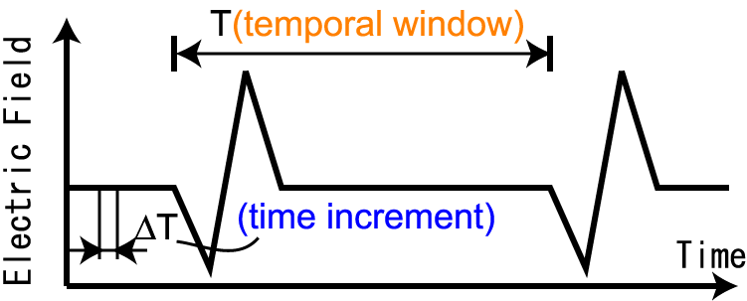
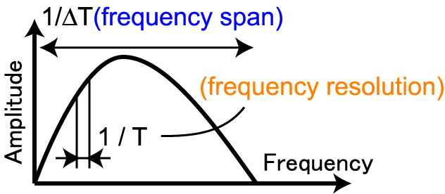



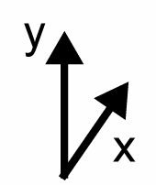
THz時間領域分光イメージング装置
THz時間領域分光法
（THz-TDS）
F.T.
長い測定時間
数分＠THzスペクトル波形
電場時間波形
フーリエスペクトル
２次元THz-TDSイメージ
ML Ti:S laser
点計測
BS
Probe pulse
Time
delay
機械的走査機構
・時間遅延
・サンプル位置
Pump
pulse
THz pulse
数時間 @２次元イメージ
測定対象は
静止物体のみ
THz
emitter
THz
detector
Sample scanning
Notes:
THzパルスを用いた分光計測として時間領域分光法と言いう手法があります。これはまずTHzパルスの電場の時間波形を取得して、それをフーリエ変換することでスペクトル波形を得る方法です。この方法は従来のやり方だと、１点当たり数秒から数分かかりリアルタイム計測が出来ませんでした。また、点計測であるためそれをイメージングに適用すると、このように時間遅延操作に加え、サンプルを動かし、１点１点時間波形を取得する必要があり、イメージングの取得に数時間を要していました。従って、測定対象は静止物体に制限され、有用ではありますが、実用的ではない技術でした。工業的に実用化するためには計測時間の短縮化によりリアルタイム計測を実現させる必要があります。

Slide 5
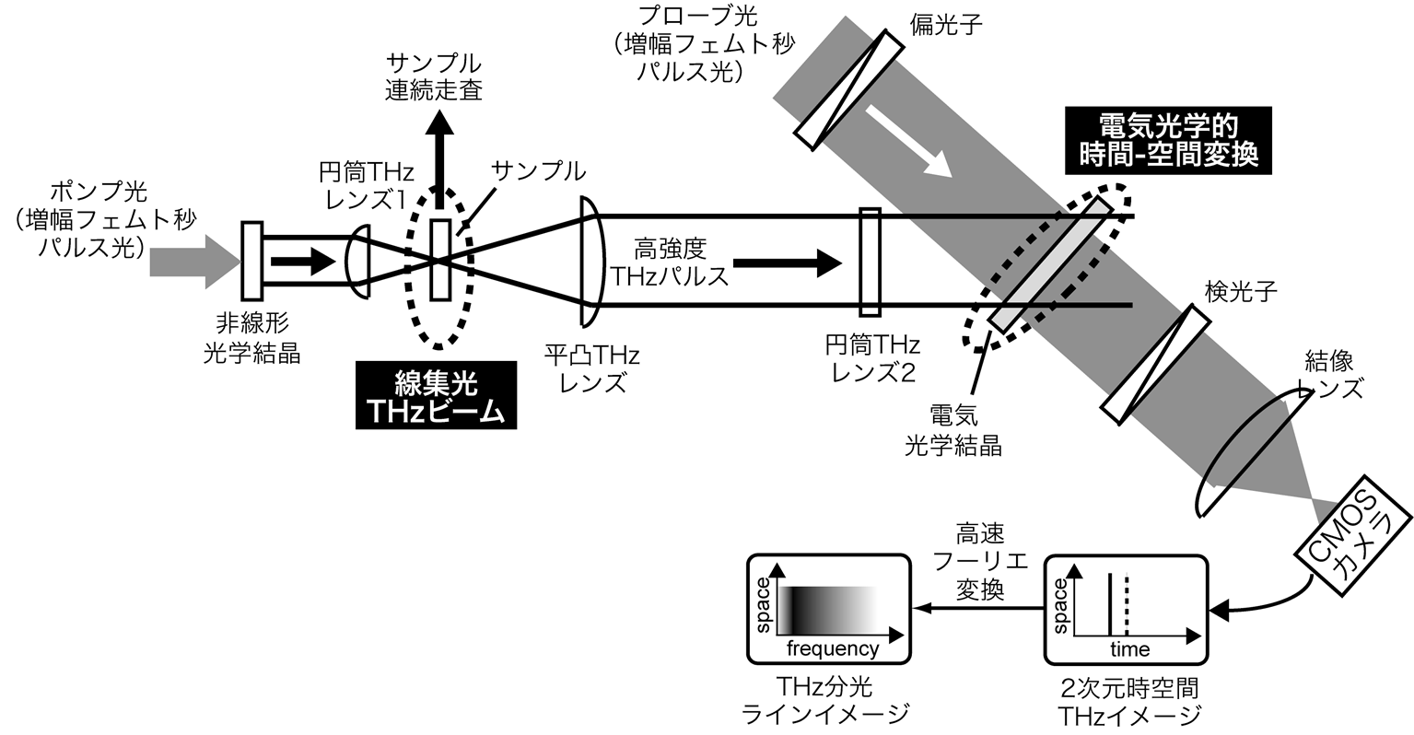

THzカラースキャナー
線集光THzビーム
+
電気光学的時間-空間変換
実時間THzカラーライン
イメージ
Notes:
THzカラースキャナーです。まずフェムト秒パルスを非線形光学結晶に入射させることでTHzパルスを発生させます。それを円筒レンズでライン上にサンプルに集光します。そのラインのイメージをこちらのTHzの電気光学結晶に点ではなく面として結像します。そこにプローブ光をこのように非共軸に入射させることによって電気光学的な時間空間変換が起こり、結果的にリアルタイムでのTHz分光ラインイメージが取得できます。従ってサンプルを連続走査するとサンプルの分光イメージが完成します。

Slide 6
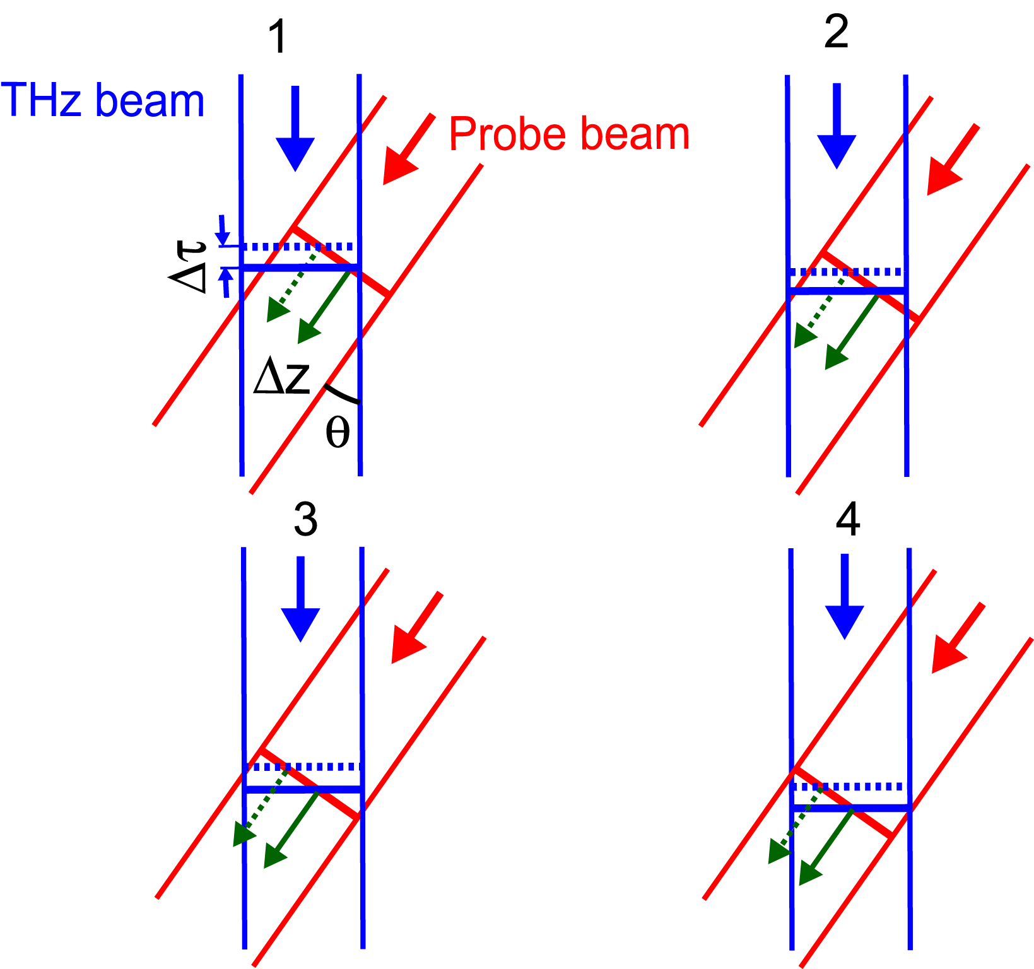
電気光学的時間-空間変換（非共軸2D-FSEOS）
THzビームの時間的に異なる波面が、プローブビーム波面の異なる位置で重なる
v_{opt}=v_{THz}cosθ
位相整合がとれていれば
時間遅延 Δτ が空間分布 Δhに変換
Δh
時間情報が空間情報に

Slide 7
THzカラースキャナーの課題
・時間窓の制限
交差角・ビーム径の限界
・ビームの強度分布
不均一な強度分布により不正確
・SN比の不足
SN比の不足により積算回数が増加する
・THzラインの制限
１度の走査で取得できる面積の制限
光学系の改善とデータ補正
Notes:
THzカラースキャナーです。まずフェムト秒パルスを非線形光学結晶に入射させることでTHzパルスを発生させます。それを円筒レンズでライン上にサンプルに集光します。そのラインのイメージをこちらのTHzの電気光学結晶に点ではなく面として結像します。そこにプローブ光をこのように非共軸に入射させることによって電気光学的な時間空間変換が起こり、結果的にリアルタイムでのTHz分光ラインイメージが取得できます。従ってサンプルを連続走査するとサンプルの分光イメージが完成します。

Slide 8
実験装置
PBS
λ/2
OC (f=500Hz)
Pump beam
fs Ti:S
regenerative amplifier
ZnTe1
IRF
NDF
Mechanical stage
CL1
THz wave
フェムト秒Ti:S再生増幅器
パルス幅：150fs
平均出力：800mW
中心波長：800nm
繰返し周波数：1kHz
sample
Probe beam
TL
ZnTe2
A
CL2
P
THz波の発生・検出にはZnTe結晶を使用
CMOS
camera
L

Slide 9
時間窓の拡大
プローブ光とTHz波の交差角を拡大
時間窓
スペクトル分解能
 | 前 回 | 今 回
測定時間窓 | 34ps | 41ps
時間分解能 | 0.148ps | 0.178ps
スペクトル分解能 | 29GHz | 24GHz

Slide 10
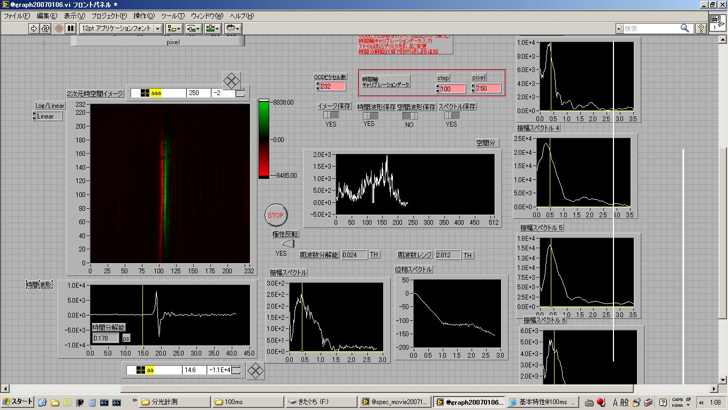
時間特性
Electric field [a.u.]
時間波形
8000
0
⁻⁸⁰⁰⁰
Horizontal coordinate [pixel]
パルス幅
0.47ps
0
100
200
20
200
10
Vertical coordinate [pixel]
Position [mm]
100
0
0
0
10
20
30
40
測定時間窓41ps
時間分解能0.178ps
Time [ps]
２次元時空間THzイメージ
Notes:
Next shows time characteristics of the proposed system. Here is 2D spatiotemporal THz image without sample. Time window is 50 ps and spatial window, or length of THz focal line, is 20 mm. This graph indicates amplitude profile along this red line, which is temporal waveform of THz pulse with pulse duration of 0.67ps. This graph show relationship between SNR and number of integration image or the corresponding measurement time. For example, to achieve SNR over 100, it requires 100ms.

Slide 11
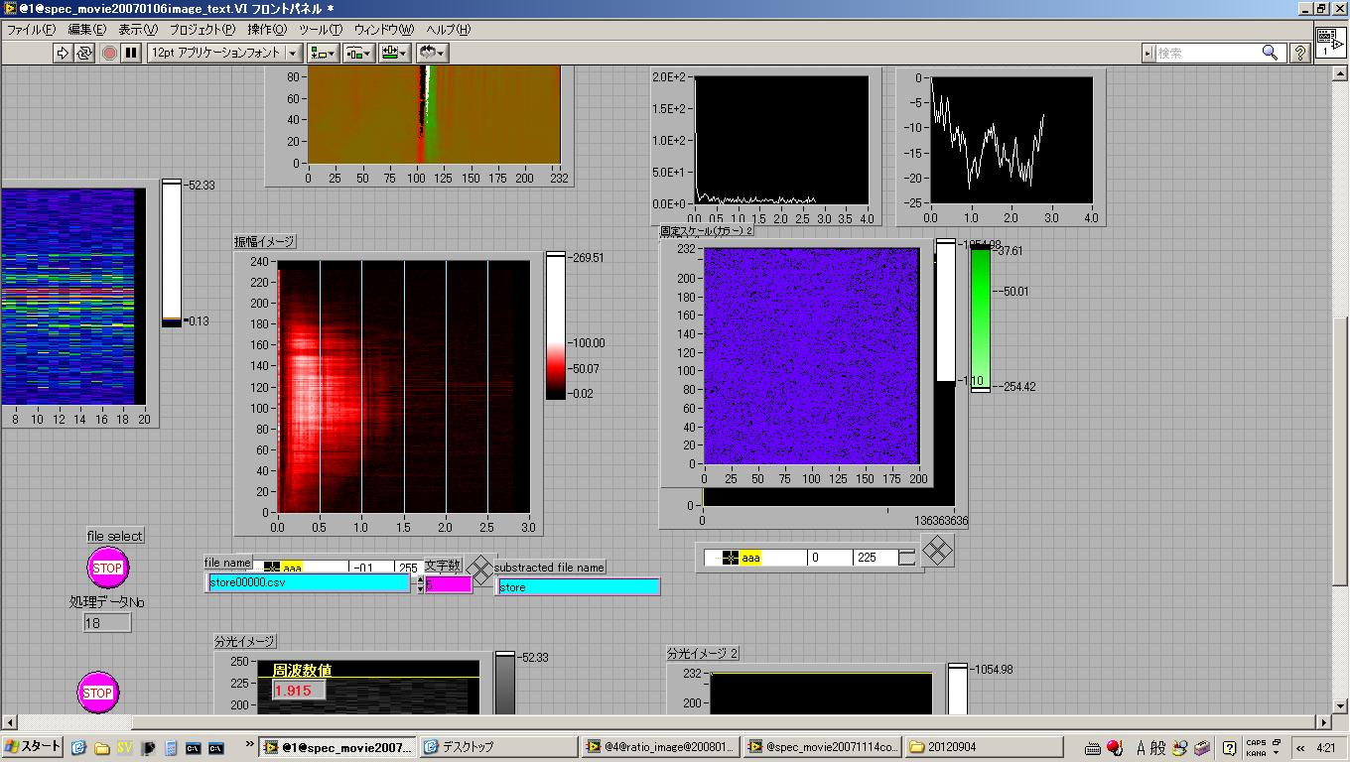
周波数特性
Amplitude [a.u.]
0
50
100
270
20
200
Position [mm]
10
Vertical coordinate [pixel]
100
スペクトル波形
0
0
スペクトル分解能0.024THz
0
0.5
1.0
1.5
2.0
Frequency [THz]
スペクトルイメージ
Notes:
THzの分光ラインイメージです。横軸は分光ラインの周波数情報で縦軸は空間情報です。ここでの色はスペクトルの強度情報を表しています。このイメージの中央付近を切り出すとこのようなスペクトル波形が得られます。1.5THz程度の帯域が実現しています。
このようにリアルタイムでの分光ラインイメージが得られたので、サンプルを置いて走査することでサンプルの2次元のTHz分光イメージが取得できます。

Slide 12
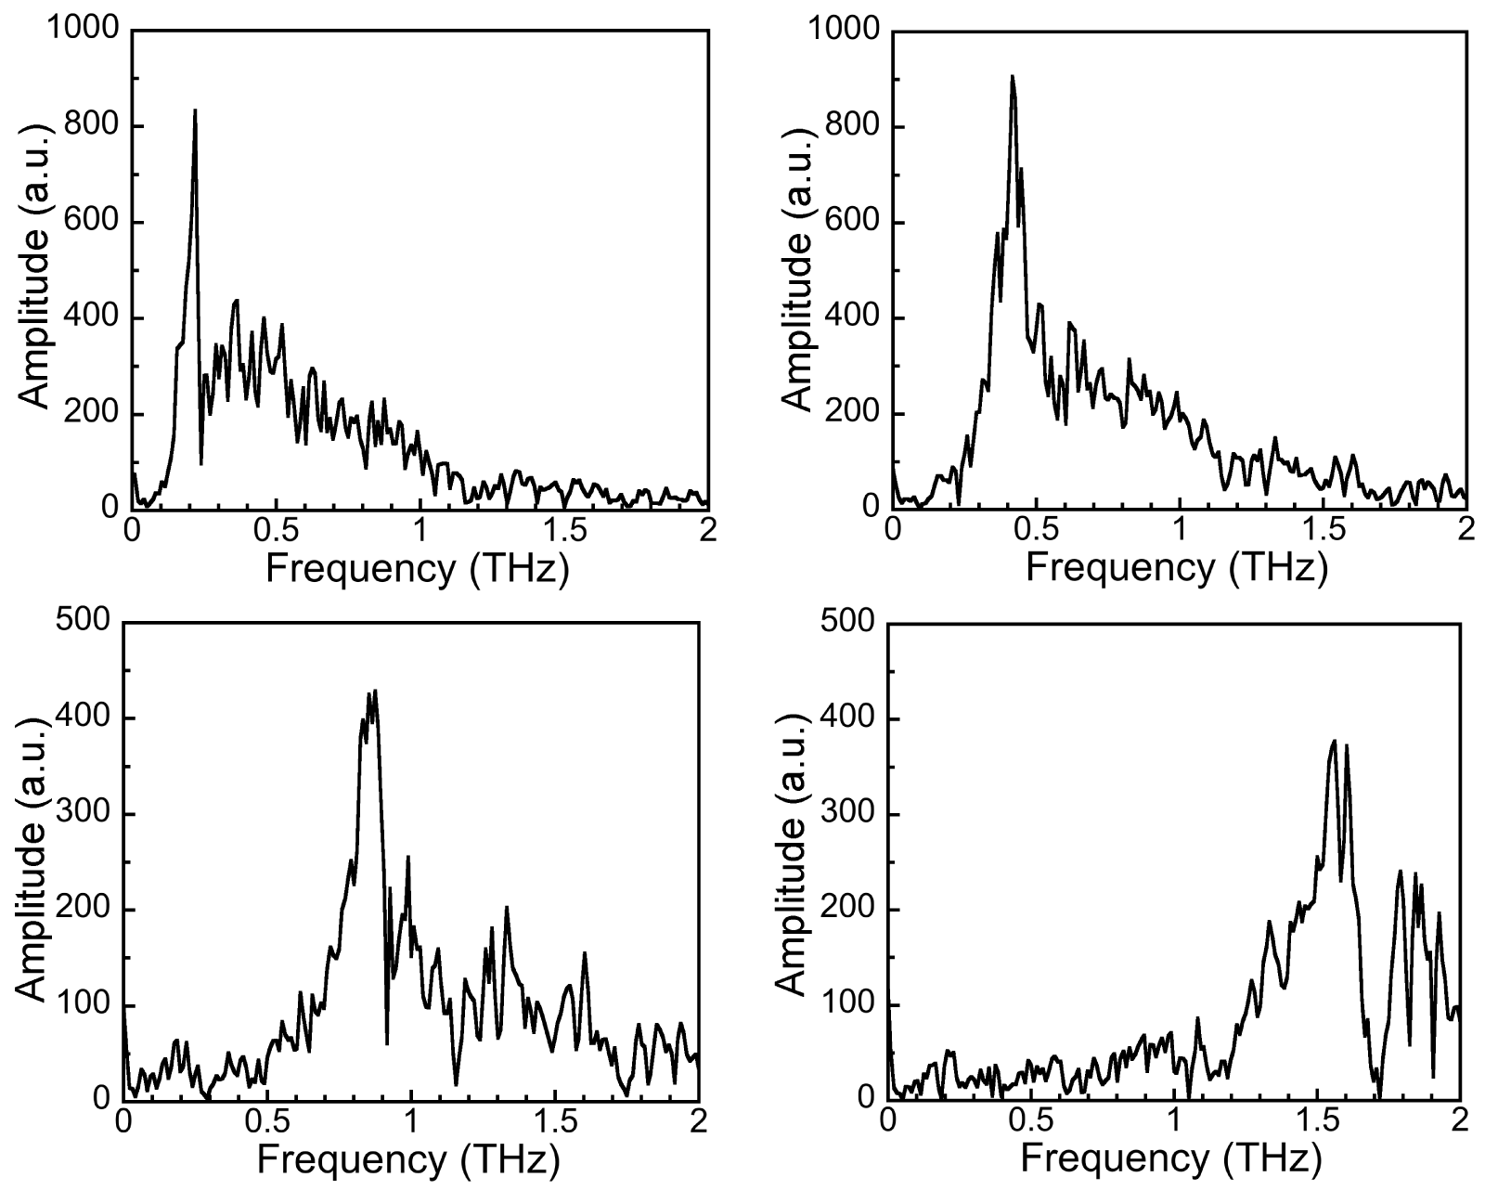
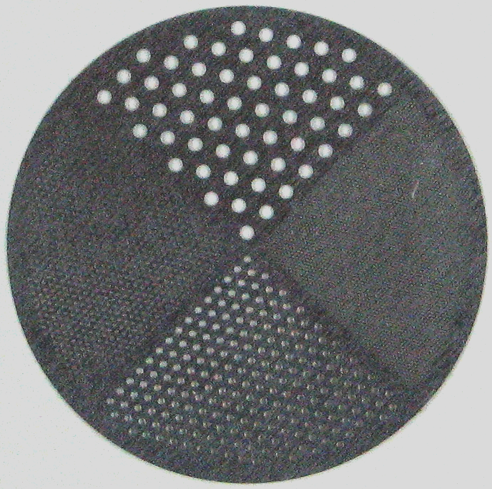
THz帯バンドパスフィルターの計測
メタルホールアレイ（MHA）
金属板に周期構造を設けたTHz帯フォトニクス結晶
⇒THz帯のバンドパスフィルターとして機能
0.2THz
segment
0.4THz
segment
0.2 THz
25.4 mm
0.8 THz
1.6 THz
0. 8THz
segment
1. 6THz
segment
0.4 THz
厚さ0.3mm
Notes:
まず最初のテストサンプルとして、素性の分かっているTHz帯のバンドパスフィルターを測定しました。このメタルホールアレイは金属板に周期構造を設けたもので、穴と周期構造のサイズで透過帯を任意に調節できます。ここでは0.2、0.4、0.8、1.6THzの異なるバンドパス特性の4つの領域を持ったサンプルを測定し、それぞれの透過帯に対応したTHz分光イメージが得られるか確認しました。

Slide 13
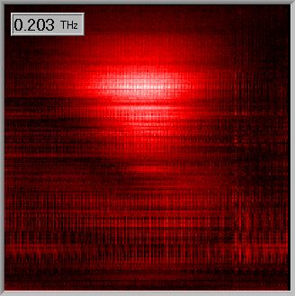
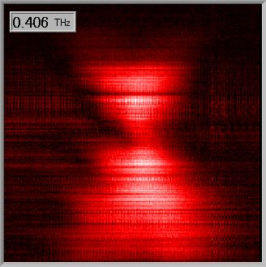
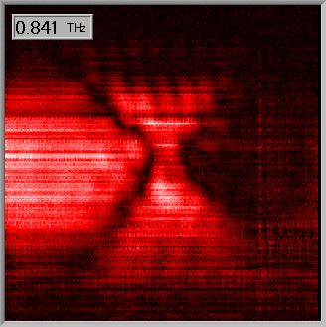
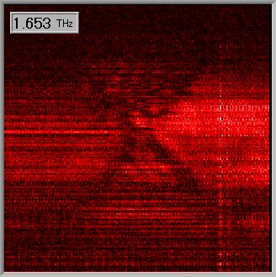
THz帯バンドパスフィルターの分光イメージ
1mm/sで
20mm走査
0.2THz
0.8 THz
1.6THz
0.4THz
THzラインイメージ
20秒間で200本の
分光ラインイメージを取得
Notes:
サンプルをTHz分光ラインに対し毎秒1mmで20秒間このように走査したところ、右のような分光イメージが得られました。それぞれの透過帯に対応した領域が強度が大きくなっているおり、本装置での分光イメージングが正しく行われていることが確認できました。

Slide 14
従来技術との比較
ピクセルレート（総ピクセル数÷計測時間）で比較
点走査型THz分光ｲﾒｰｼﾞﾝｸﾞ
40*40pixel
@9hours
THzカラースキャナー
232*200pixel
@20sec
4万倍以上の高速化を実現
Notes:
従来法との比較を行うため、ピクセルレートを算出しました。ここでは計測した総ピクセル数を測定時間で割ったものをピクセルレートと定義しています。従来法に比べるとピクセルレートで4万倍以上の高速化を実現しました。

Slide 15
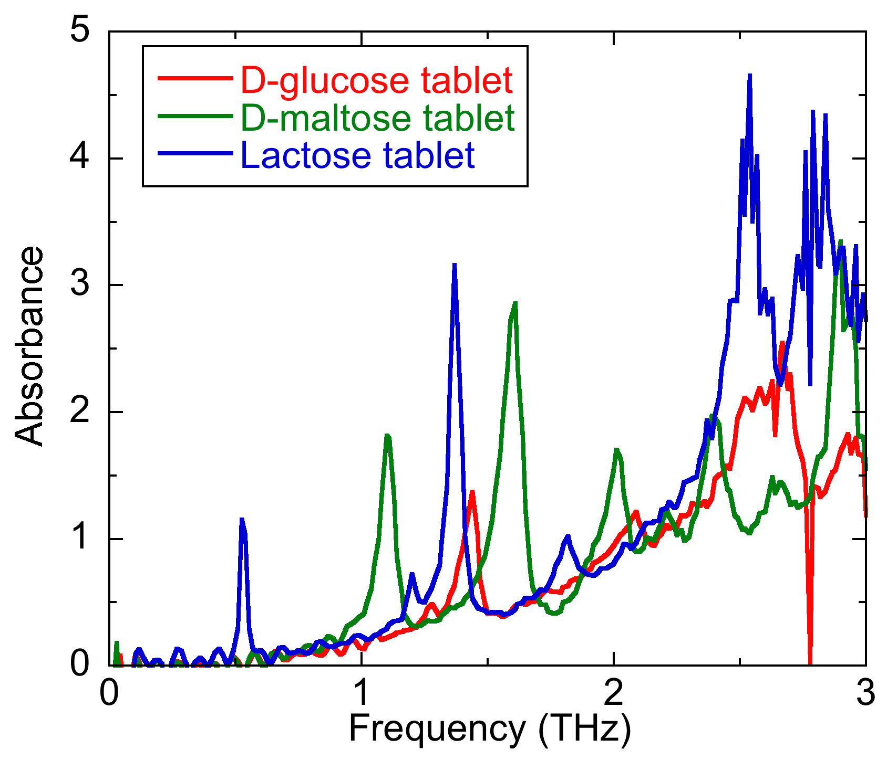
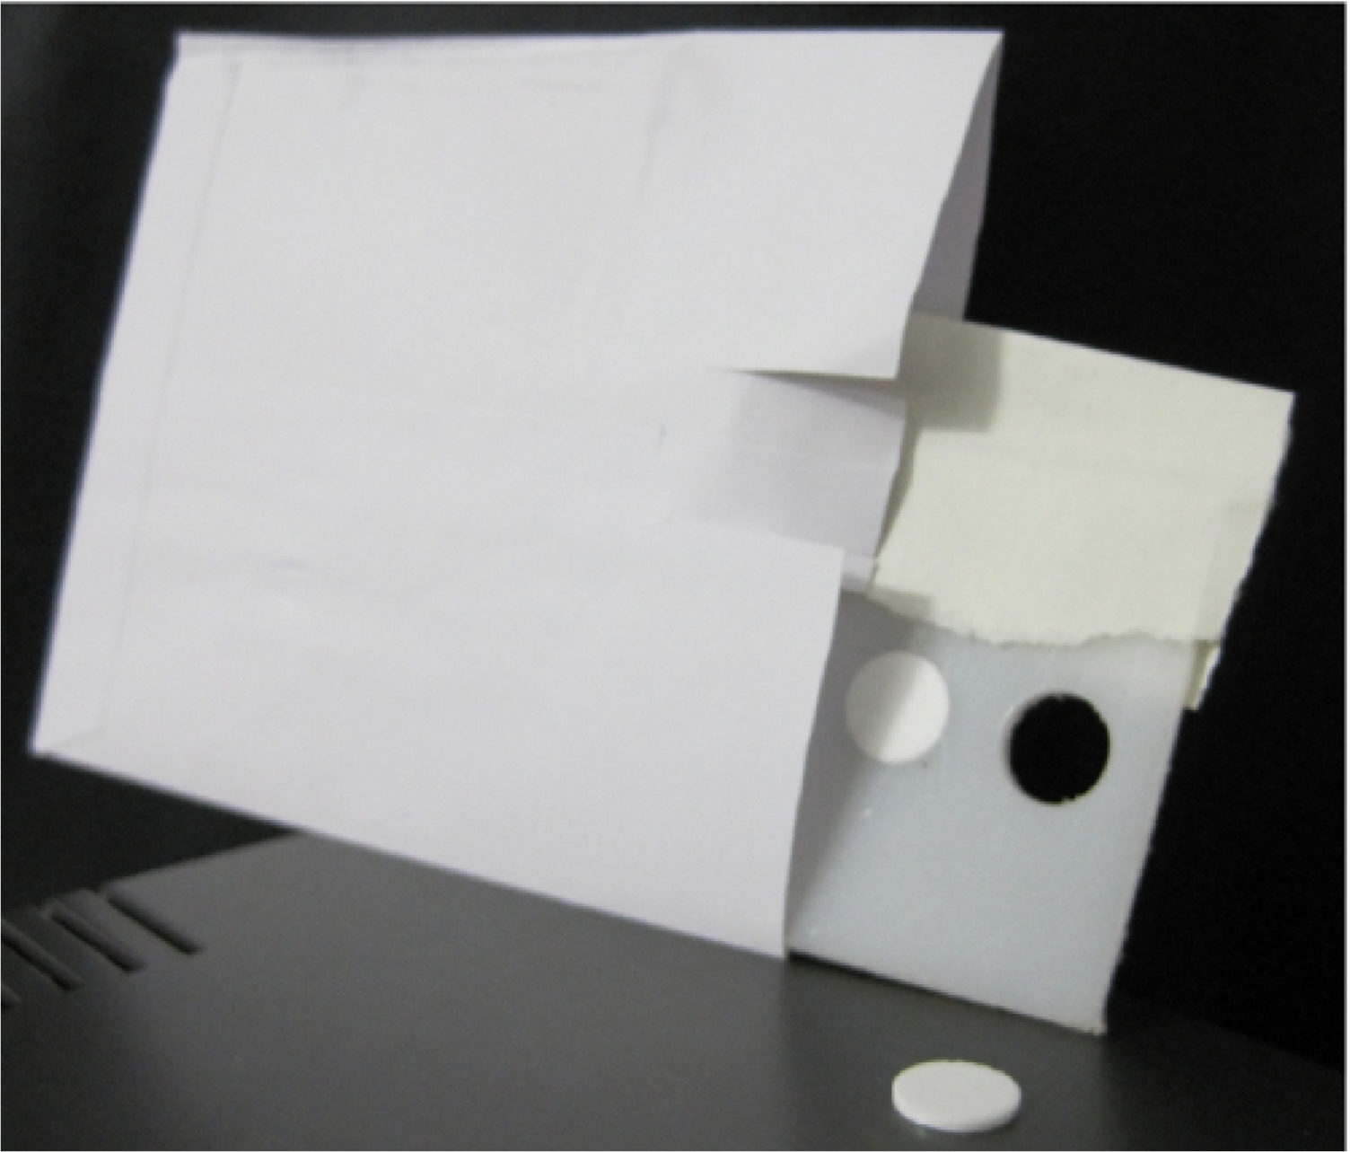
医薬品（糖類）サンプルの計測(1)
糖類錠剤サンプル
(φ10mm@1mm厚)
THz吸収スペクトル
Notes:
THz波の利用分野として、医薬品類の品質評価が期待されています。ここに示すサンプルのようにTHz波に対して特徴的な吸収を示す医薬品があることを利用すれば、分光測定によってそれを分析できます。従来法では時間がかかっていましたがリアルタイム測定が出来れば製造過程での品質評価に貢献することが考えられます。

Slide 16
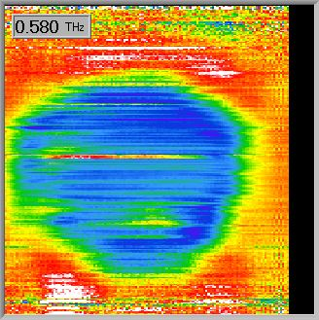
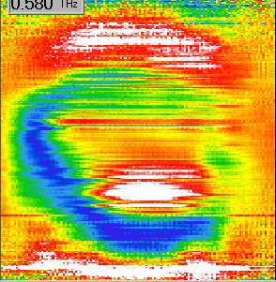
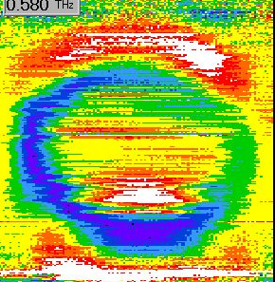
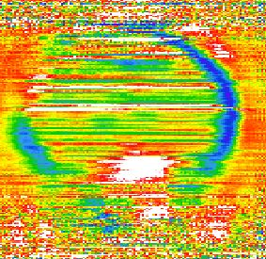
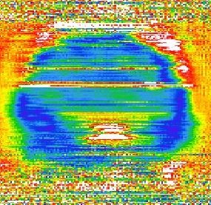
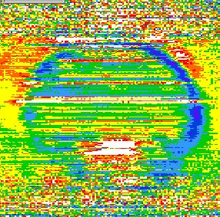
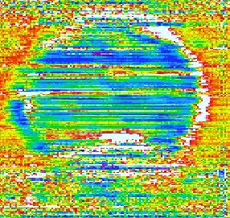
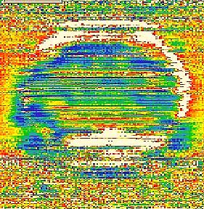
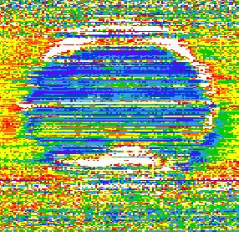
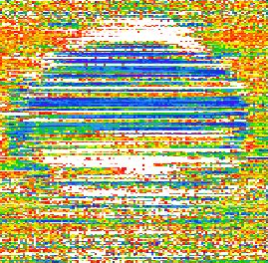
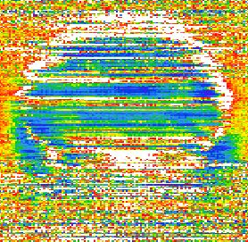
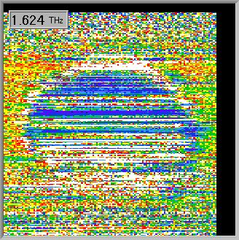
医薬品（糖類）サンプルの計測(2)
Sample1
Sample2
Sample3
0.580THz
1.189THz
計測時間130秒/個
動体サンプルの識別に成功
1.421THz
1.624THz

Slide 17
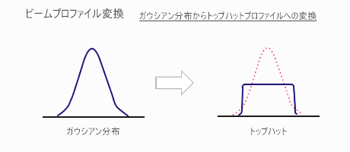
強度分布の補正①
プローブ光・THz波ともに強度分布
⇒ビームの中央と端で大きな差
-X O X
プローブ光･･･ビーム径を拡大して
出来るだけ分布の中央付近を使用
偏光子

Slide 18
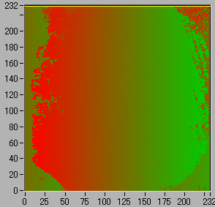
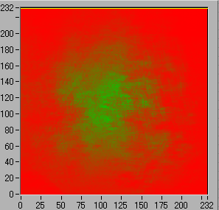
強度分布の補正②
THz波･･･強度分布のデータ
(THzプロファイル)
を取り、生データを補正
ピーク値を示した時間を
可視化
機械式時間遅延ステージを走査し、
各ピクセルでTHz強度が最大の値を取得
各ピクセルで、
生データ/THzプロファイル
の計算を行い強度補正
THz強度
プロファイル
解析・比較

Slide 19
強度分布の補正③
～補正によるスペクトル波形の変化～
Lactose：指紋スペクトル＝0.525,1.37THz
補正前
補正後
波形が不安定、特徴的な部分は強調される

Slide 20
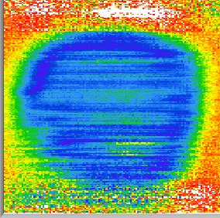
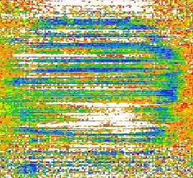
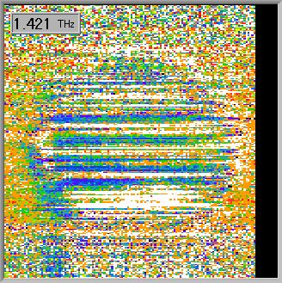
補正後の分光イメージ
THzパルス及びプローブパルスの強度分布が不均一
⇒イメージの正確性が損なわれる
ピクセル毎の強度分布を計測し補正
Lactose
0.580THz
1.189THz
1.421THz
補正前
高い周波数でのSN比の悪さも強調されてしまう
補正後

Slide 21
まとめ
・リアルタイムでTHz分光ラインイメージを取得でき
るTHzカラースキャナーを構築した。
・本装置を用いることで、点検出を用いた従来法に対
して4万倍以上のピクセルレートを達成した。
・医薬品サンプルの動体計測においてサンプルの識別
に成功した。
・本装置の課題解決のため、強度分布を基にしたデータ補正を行ったが、分光イメージング技術の向上には至らなかった。

Slide 22
今後の予定
SN比の向上のため、高強度THzパルスの発生を目指す。(発生方法の検討)
THz分光ラインをより実用的な長さに拡大する。

Slide 24

X線スキャナー（レントゲン、CT）
特徴：
良好な物質透過性
問題点：
高い侵襲性
良好過ぎる透過性
⇒ソフトマテリアルの測定に
不適
モノクロ(白黒)イメージ
⇒分光学的成分分析は困難
用途：
非破壊検査、医療診断
Notes:
従来技術として、物質透過性の良好な電磁波を用いた測定にはX線スキャナーがあり、レントゲンやX線CTとして非破壊検査や医療診断によく用いられています。X線の問題としては、侵襲性の高さから、生体計測への適用が制限されること。また、透過性が逆に高すぎるので、ソフトマテリアルのような物体に対してコントラストが表れにくく計測が困難となります。そしてイメージが白黒なので、あるかないかはわかりますが、どういうものがあるかという分光学的な成分分析が出来ません。

Slide 25
非線形光学結晶によるTHzパルスの発生
fs pulse
非線形光学結晶(ZnTeなど)にフェムト秒パルスを入射
⇒非線形光学効果の一種である光整流に
よってTHzパルスが発生
フェムト秒パルスの持つ広い周波数帯域の成分が光混合され，その差の周波数成分がTHz帯に現れる
THz pulse
非線形
光学結晶
THz
pulse
fs pulse
amplitude
frequency

Slide 26
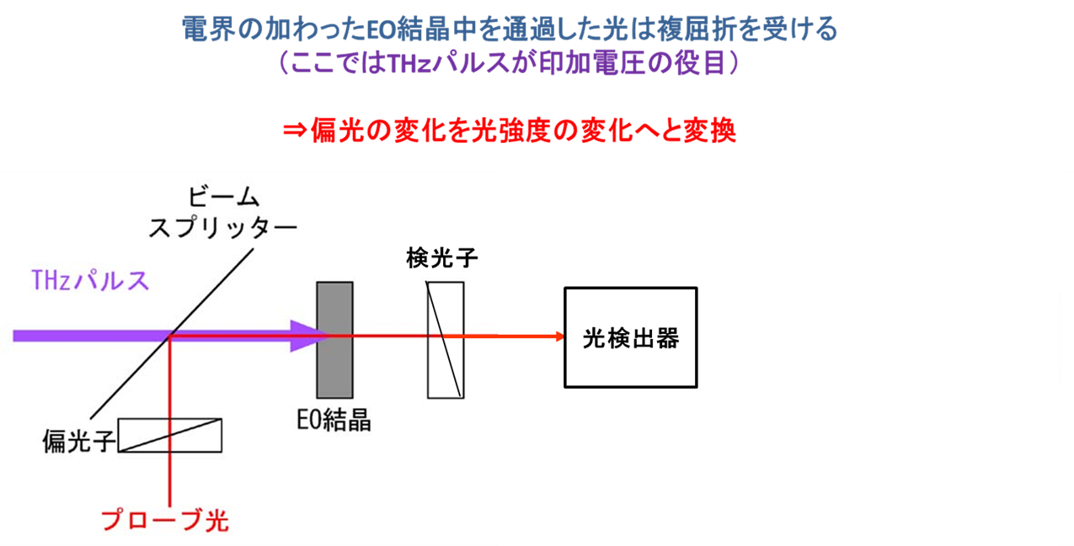
電気光学(EO)結晶を用いたTHzパルスの検出１
ZnTeのような電気光学結晶にTHzパルスとプローブ
パルスが同時に入射
THzパルスが印加電界として作用
電気光学結晶に複屈折性が誘起
プローブパルスが検光子を通り抜ける
プローブパルスが直線偏光から楕円偏光に変化
偏光子と検光子は
互いに直行する配置
⇒プローブ光は検光子を通り抜けない

Slide 27
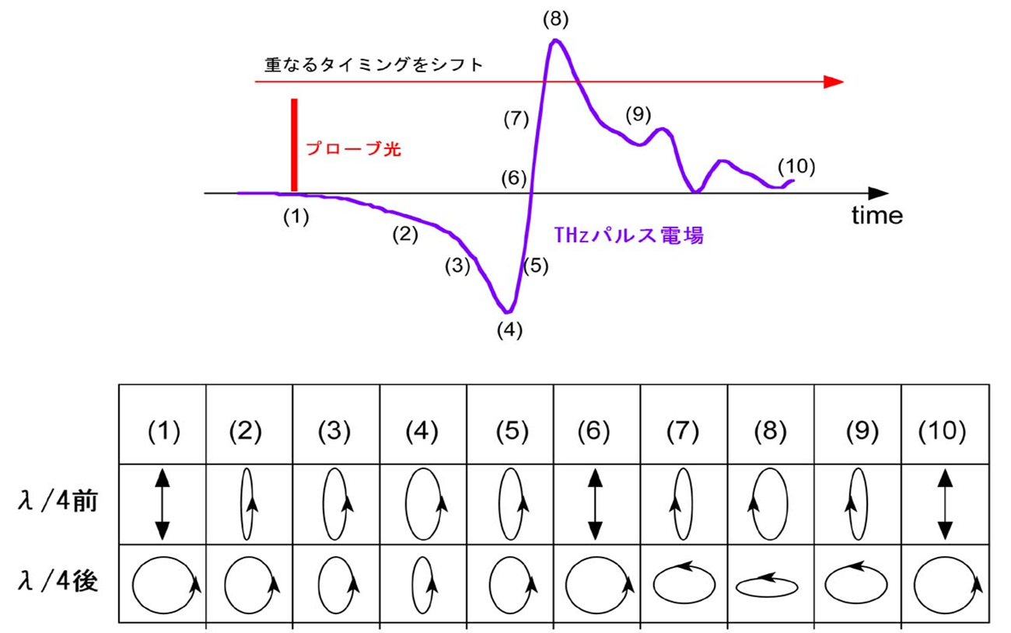
電気光学(EO)結晶を用いたTHzパルスの検出２
機械式遅延ステージでEO結晶におけるTHzパルスとプローブパルスの時間的な重なりをシフト
⇒THz電場の時間波形
F.T.
振幅と位相の
フーリエスペクトル
THz時間
領域分光法
(THz-TDS)

Slide 28
カラースキャナーの測定原理
リアルタイム分光
ライン・イメージング
(カラー・ラインセンサー)
空間(ラインセンサー)
空間(センサー走査)
ポイント！
センサー走査
ラインセンサー走査
（ 1次元）
分光ﾗｲﾝｲﾒｰｼﾞ
波長
空間
2次元カラーイメージ
空間
Notes:
そこで我々が注目したのがカラースキャナーです。２次元のカラーイメージを取得するためには２次元の空間イメージと色の情報の３次元の情報が必要となります。カラースキャナーはCCDのラインセンサーで、リアルタイムのカラーラインイメージ、分光ラインイメージを取得しています。右上の図で言いますと、波長１次元と空間１次元の２次元の情報をまずリアルタイムで取得しています。さらにラインセンサーを動かしながらデータをスタックすることによって、３次元の情報を取得します。それをこの矢印の方向から、色の情報を重ねて２次元の空間イメージに置き換えることで２次元カラーイメージを取得しています。この原理でポイントとなるのはこの部分です。これをTHz波において実現させるために我々が考案したのが、

Slide 29
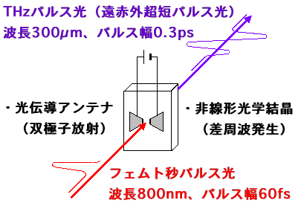
THzパルスの発生
近赤外光からTHz波の長波長変換
THzパルス
波長 =300µm, パルス幅 <1ps
近赤外フェムト秒パルスレーザー光
波長 =800nm
パルス幅<100fs

Slide 30
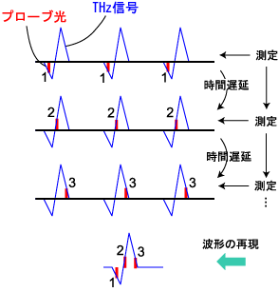
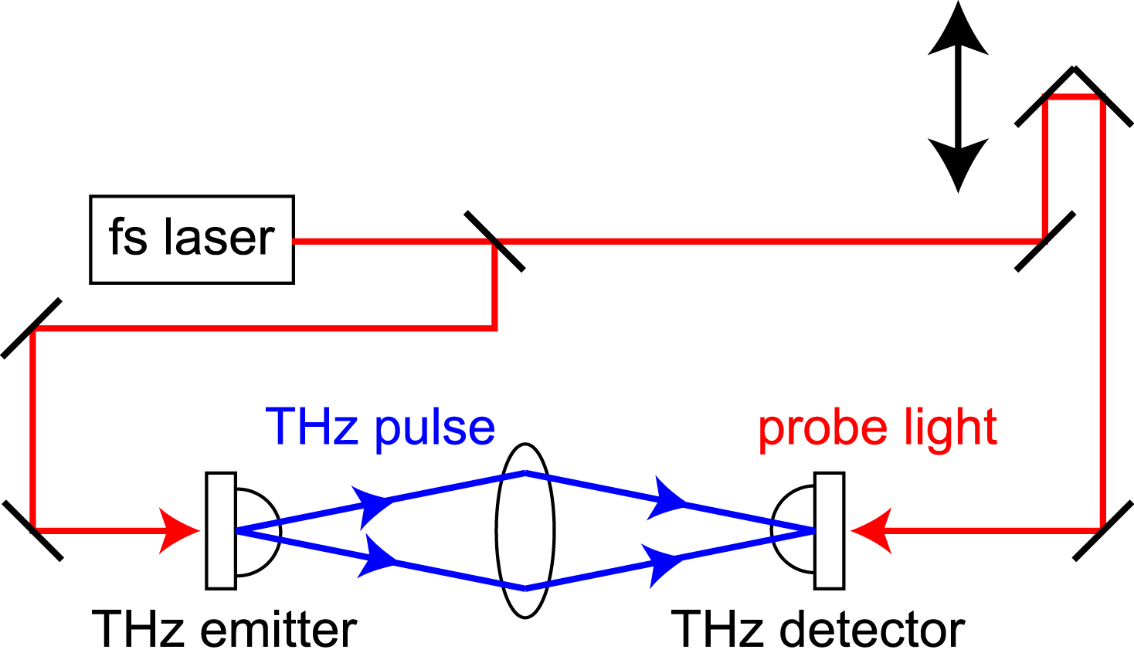
THzパルス電場の時間波形計測
THzパルス（<1ps）は実時間測定できない！
タイミングチャート
検出エレクトロニクスの帯域不足
典型的な実験装置
機械式時間遅延走査を用いた
ポンプ・プローブ測定
各遅延時間での波形の切り出しの後、時間波形再構成

Slide 31
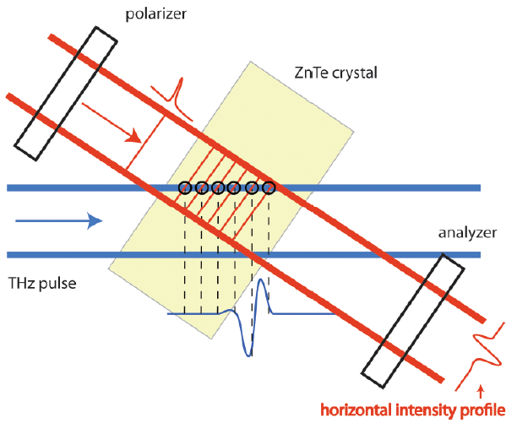
電気光学的時間-空間変換（非共軸2D-FSEOS）
THzビームとプローブビームの非共軸配置
ref) J. Shan et al, OL, Vol.25, pp. 426(2000)
時間的に異なるTHz波面はEO結晶中でﾌﾟﾛｰﾌﾞ波面の異なるﾋﾞｰﾑ断面位置で重なる
時間遅延 Δτ が空間分布 Δhに電気光学的時間−空間変換
時間波形が位置信号として
実時間測定可能

Slide 32
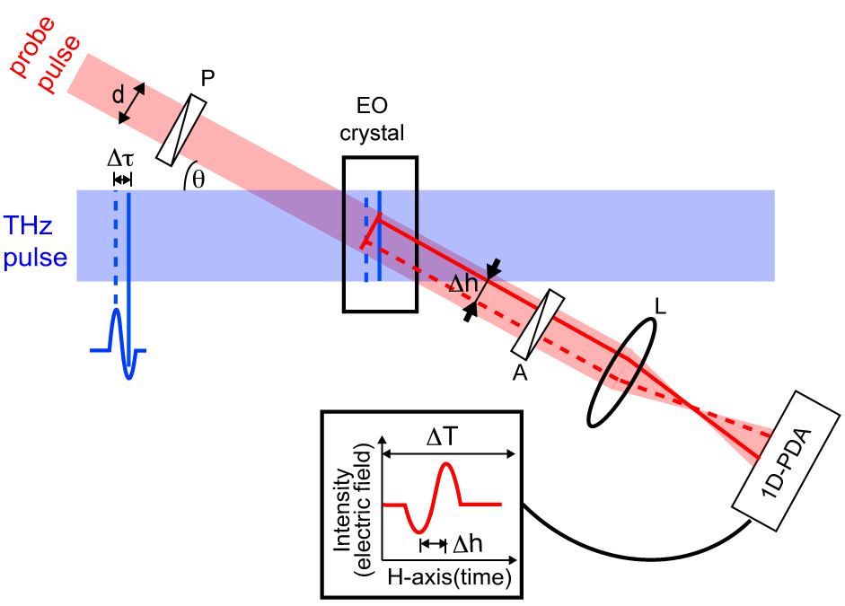
電気光学的時間-空変換(非共軸2D-FSEOS)
ref) J. Shan et al, OL, Vol.25, pp. 426(2000)
THzビームとプローブビームの非共軸配置
両ビームの波面がEO結晶中で非共軸にオーバーラップ
Notes:
This figure shows principle of non-collinear 2D-FSEOS, which can be easily achieved by slight modification of usual 2D-FSEOS; only changing of collinear configuration to non-collinear configuration.
Here, we consider a pulsed THz electric field to be composed of a negative and a positive peak with a time delay of Δτ. In this method, the THz beam and the probe beam non-collinearly incident into an EO crystal at a crossed angle of θ in air. Such non-collinear overlapping of wavefronts in two beams results in electro-optical time-to-space conversion. As a result, time delay Δτ is converted into spatial distribution Δh in the probe beam based on this equation. Also, temporal window is determined by this equation, where d is probe beam diameter and c is velocity in vacuum. If one use 1D detector such as photodiode array, the temporal waveform can be measured as a position signal in 1D detector at real time like here.

Slide 33
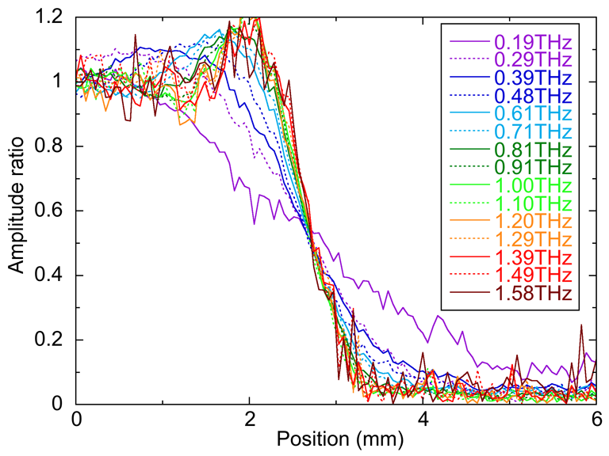
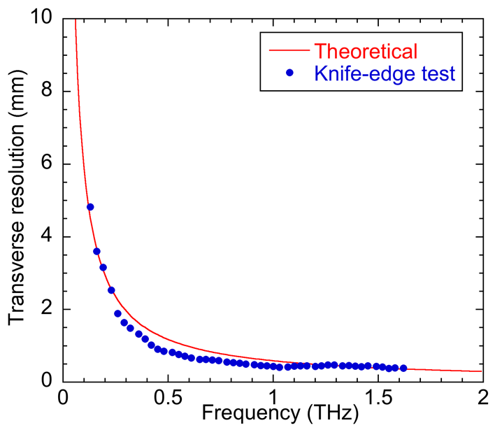
空間分解能
870µm@
0.5THz
430µm@
1THz
420µm@
1.5THz
ナイフエッジプロファイル
空間分解能
Notes:
Next shows comparison of spatial resolution between experimental and theoretical. Experimental values, red circle, is obtained from slope of this graph. One can see the spatial resolution is dependent on the THz frequency. Also, the actual spatial resolution is similar to the diffraction limit.

Slide 34
開口直径：0.75mm
開口間隔：1.5mm
透過率ピーク：0.2THz
0.2 THz
開口直径：0.38mm
開口間隔：0.75mm
透過率ピーク：0.4THz
25.4 mm
0.8 THz
1.6 THz
開口直径：0.19mm
開口間隔：0.1mm
透過率ピーク：0.8THz
0.4 THz
開口直径：0.1mm
開口間隔：0.19mm
透過率ピーク：1.5THz
厚さ0.3mm

Slide 35
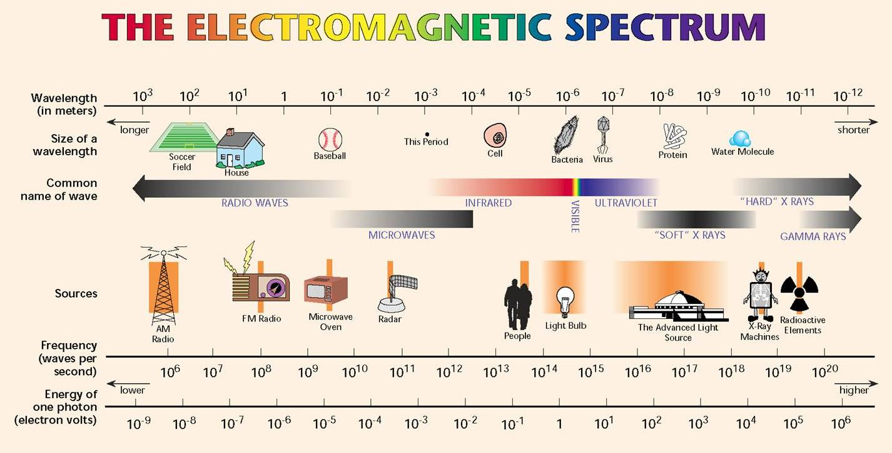
電磁波の周波数・波長マップ
波長
km
m
mm
µm
nm
pm
未開拓
電磁波領域
周波数
MHz
GHz
THz
PHz
(10¹²Hz)
35

Slide 36

自然の光源（太陽、ランプ光源など）はTHz発生効率が極めて低い！
10⁻⁸
黒体輻射スペクトル
10⁻¹⁰
3000K
10⁻¹²
Emissivity (J/m²)
300K
10⁻¹⁴
温度に依存
10⁻¹⁶
T=30K
10⁻¹⁸
.01
.1
1
10
100
1000
Frequency (THz)
THz領域で急激にロールオフ

Slide 37
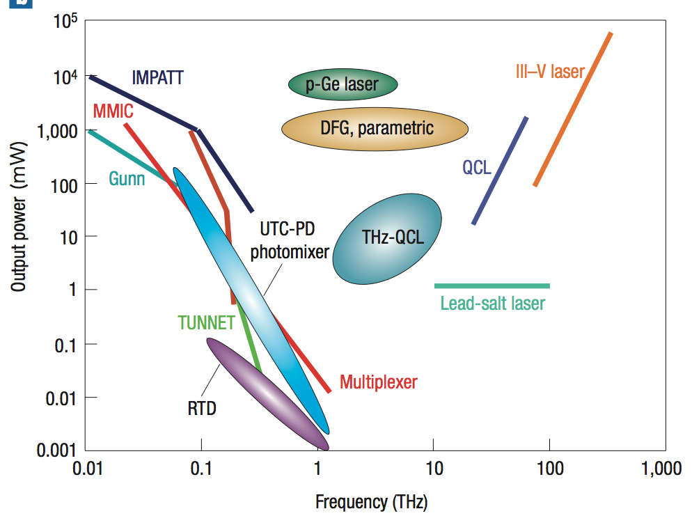
様々な（人工的）THz光源
Electronics
THz gap
Photonics

Slide 38
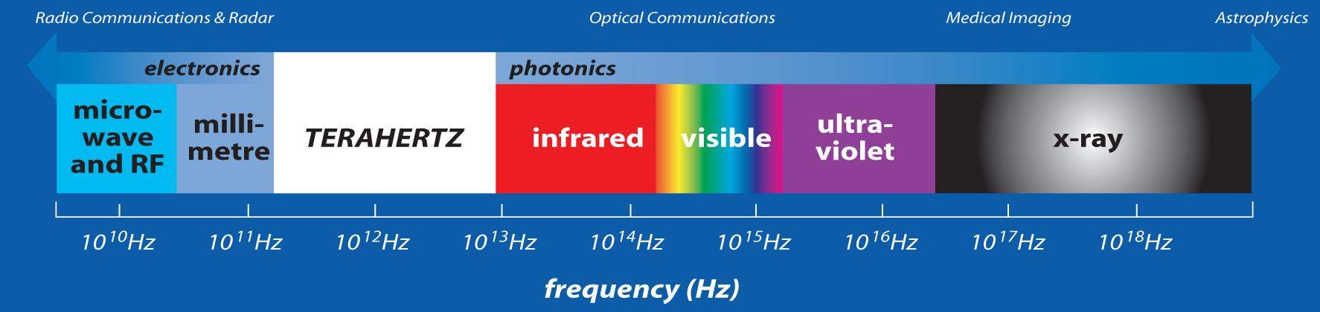
テラヘルツ波（THz波）とは？
•光波と電波の両特徴を併せ持つ
•良好な物質透過性
•非侵襲、安心安全
•コヒーレントビーム
•超短パルス、広帯域スペクトル
•イメージング計測や分光計測が可能
• 空間分解能 < 200 µm

Slide 39
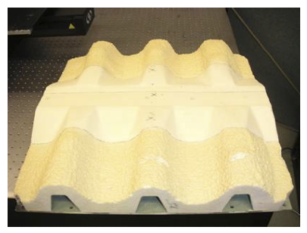
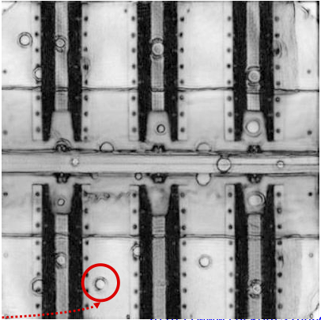
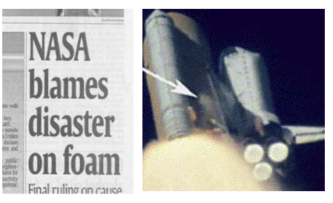
THz透過
イメージング②
Test sample
欠陥検査
（スペースシャトル）
0.2THz image
ref) http://www.rpi.edu/~zhangxc/researchhome.htm
Notes:
THz tomography is one of interesting imaging application using THz electromagnetic pulse. THz tomography is realized by the time-of-flight measurement of THz pulse echoe when THz pulse is incident upon a sample in reflection geometry. Since this technique can be used in various applications to reveal the cross-section of internal structures, it has recently attracted as a powerful tool for nondestructive inspection of object, alternative to “ invasive” x-ray and “contact” ultrasound. This figure shows the first demonstration of the THz tomography, in which the 2D cross-section of the floppy disk is visualized. Another application is a non-destructive testing of pharmaceutical coating of a tablet, which is important to control the release of active pharmaceutical ingredients.

Slide 40
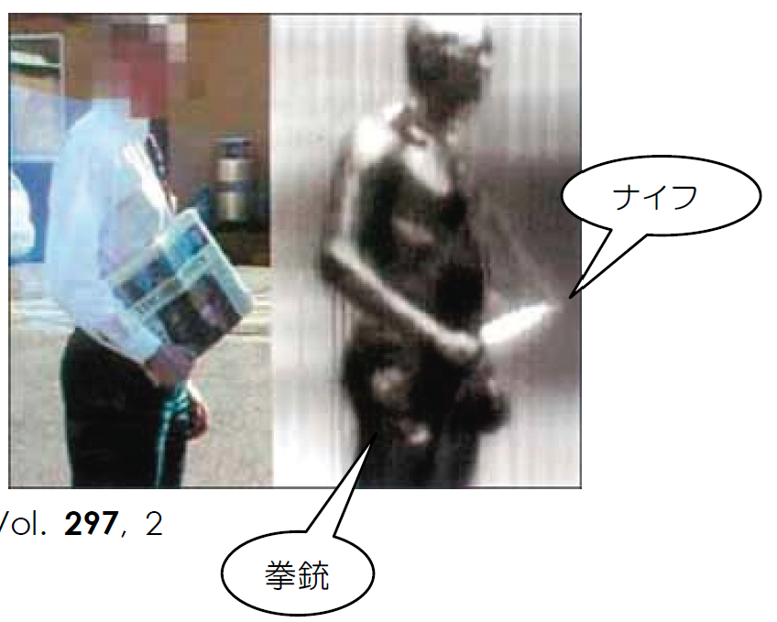

THz透過イメージング③
ホームランド
セキュリティ
ref)http://www.THzNetwork.org/wordpress/index.php/thz-images/
Notes:
THz tomography is one of interesting imaging application using THz electromagnetic pulse. THz tomography is realized by the time-of-flight measurement of THz pulse echoe when THz pulse is incident upon a sample in reflection geometry. Since this technique can be used in various applications to reveal the cross-section of internal structures, it has recently attracted as a powerful tool for nondestructive inspection of object, alternative to “ invasive” x-ray and “contact” ultrasound. This figure shows the first demonstration of the THz tomography, in which the 2D cross-section of the floppy disk is visualized. Another application is a non-destructive testing of pharmaceutical coating of a tablet, which is important to control the release of active pharmaceutical ingredients.

Slide 41


THz分光イメージング②
〜THz領域のカラー（分光）画像で識別して見る〜
〜ガン組織の判別〜
光学イメージ
THz分光
イメージ
〜T. Loffler et al, Optics Express, Volume 9, pp. 616-621 (2001).

Slide 42


THz分光イメージング③
異なる白顔料のTHzスペクトル
文化財保存
THz疑似カラーイメージ
可視イメージ
ルーブル美術館でも導入済み
ref) IEICE Electron. Express, Vol. 4, No. 8, 258-263 (2007).

Slide 43



2次元電気光学サンプリング（2D-FSEOS）
ref) Q. Wu et al, APL 69, pp.1026-1028 (1996).
点計測から2Dイメージ計測へ
共軸配置
THzパルスとプローブ光を電気光学結晶内で面として重ねる
電気光学ポッケルス効果によりTHzイメージ情報をプローブ光に転写
実時間で２次元透過イメージング
分光イメージングのためには時間遅延走査が必要
食中植物のTHzムービー
（栃木ニコンHPより）

Slide 44
Phase Matching Condition in optical rectification
k(ω+Ω) - k(ω) - k(Ω) = 0
Phase matching is satisfied
near the bandgap
Multi-photon absorption in nonlinaer
crystal disturbs intense excitation
pulse incidnece
optical Index of group velocity
refractive index in THz region
=
P
Coherent length:
c
l
=
c
2
f
n
−
n
THz
g
Nagai et al, APL. 85, 3974 (2004).
Notes:
44

